Slide 1

XML-Praktikum SS 2018: Praktikumsprojekt Memory
Stefan Klöss-Schuster, Alexander Ruhl, Vanessa Krohn, Ilias Sulgin, Daria Beck
Technische Universität München
Fakultät für Informatik
Prof. Dr. Anne Brüggemann-Klein
München, 25. September 2018
TUM | Stefan Klöss-Schuster, Alexander Ruhl, Vanessa Krohn, Ilias Sulgin, Daria Beck | XML-Praktikum SS2018

Slide 2
Agenda
Memory Spiel - Darstellung
Anforderungen
UML-Klassendiagramm Memory Spiel
Methodenbeschreibung
Use Cases - Hauptmenü
Use Cases
Benutzeroberfläche – Mock-Up
Benutzeroberfläche – Umsetzung
Model-View-Controller-Architektur
Designentscheidungen
Create Game
Darstellen der Spielseite über XSLT
Spielablauf
Spiel speichern
Highscore speichern
Dokumentation - Doc Book
Demo
Fazit
TUM | Stefan Klöss-Schuster, Alexander Ruhl, Vanessa Krohn, Ilias Sulgin, Daria Beck | XML-Praktikum SS2018

Slide 3
Memory Spiel - Darstellung
Allgemeines
Das Spiel ist für 2-4 Spieler gedacht.
Alle SpielerInnen können in einem gemeinsamen Browser-Fenster spielen.
Das Spiel ist dann beendet, wenn alle Karten aufgedeckt wurden.
Der Spieler mit den meisten Karten hat gewonnen.
Spielregeln
Am Anfang werden alle Spielkarten gemischt und umgedreht auf den Tisch gelegt.
Nun darf der erste Spieler zwei Karten aufdecken.
Sind die zwei Karten gleich, darf der Spieler sie behalten und nochmal zwei Karten aufdecken.
Das wird solange wiederholt, bis der Spieler zwei unterschiedliche Karten aufdecken.
Diese muss er wieder umdrehen und der nächste Spieler ist dran.
´
TUM | Stefan Klöss-Schuster, Alexander Ruhl, Vanessa Krohn, Ilias Sulgin, Daria Beck | XML-Praktikum SS2018

Slide 4
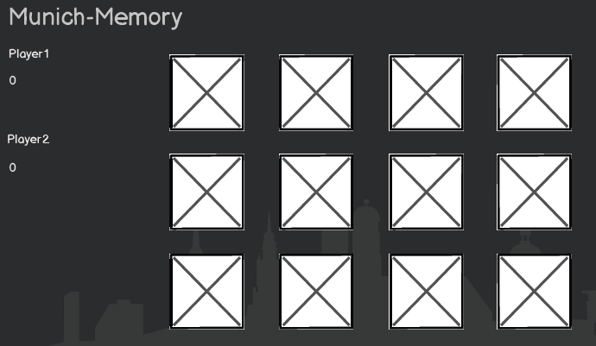
Memory Spiel - Darstellung
TUM | Stefan Klöss-Schuster, Alexander Ruhl, Vanessa Krohn, Ilias Sulgin, Daria Beck | XML-Praktikum SS2018

Slide 5
Anforderungen
Ziel des Projektes: Erstellung eines Memory Spiels im Browser.
Datenbeschreibung:
Saved Game
GameState
Game
Highscore
GameBoard
Card
Player
TUM | Stefan Klöss-Schuster, Alexander Ruhl, Vanessa Krohn, Ilias Sulgin, Daria Beck | XML-Praktikum SS2018

Slide 6
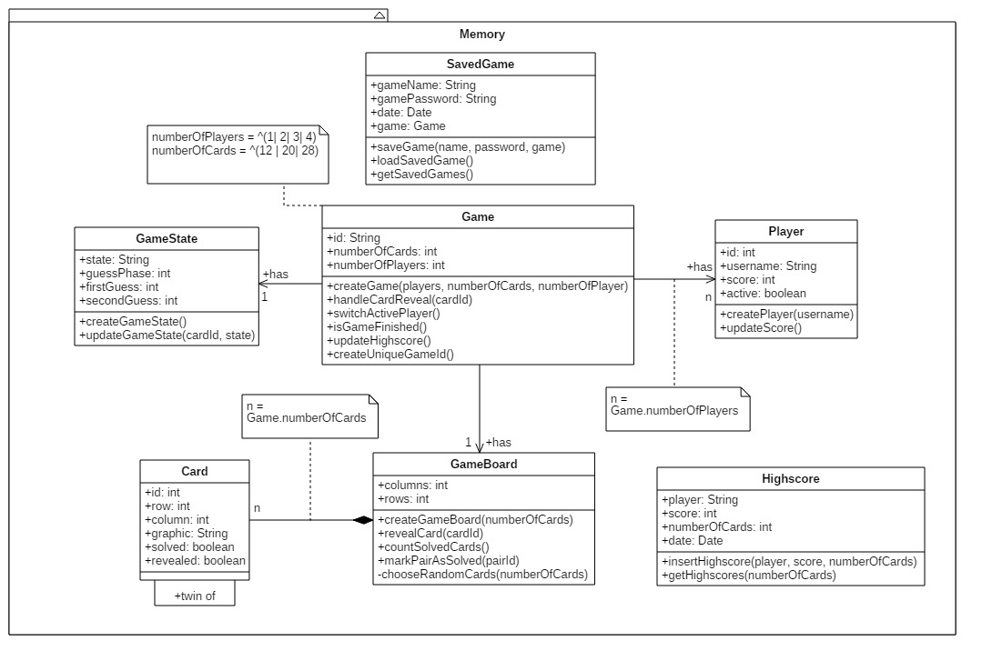
UML Klassendiagramm - Memory Spiel
TUM | Stefan Klöss-Schuster, Alexander Ruhl, Vanessa Krohn, Ilias Sulgin, Daria Beck | XML-Praktikum SS2018

Slide 7
Methodenbeschreibung
Game.createGame(...): Erstellt den Spielzustand. Ruft Konstruktoren der anderen Klassen auf wie z.B. GameState.createGameState(). Verwendet createUniqueGameId() um eine einzigartige Id aus dem Hash der Spielernamen zu erzeugen. Gibt den initialen Spielzustand zurück.
Game.handleCardReveal(): Verändert den Spielzustand abhängig von der aufgedeckten Karte und dem aktuellen GameState.
Game.isGameFinished(): Überprüft, ob das aktuelle Spiel zu Ende ist. Nutzt GameBoard.countSolvedPairs() und numberOfCards.
Game.switchPlayers(): Setzt einen anderen Spieler aktiv. Wird verwendet wenn ein Kartenpaar nicht gefunden wurde.
Game.updateHighscore(): Veranlasst eine Aktualisierung des Highscores, wenn das Spiel beendet ist. Ruft Highscore.insertHighscore() auf.

Slide 8
Use Cases - Hauptmenü
Im Hauptmenü können die SpielerInnen folgende Optionen wählen:
Neues Spiel
Namen eingeben
Anzahl der SpielerInnen bestimmen
Schwierigkeitsgrad - SpielerInnen können die Menge der Spielkarten bestimmen (12, 20, 28).
Spiel laden
SpielerInnen können ein begonnenes Spiel aus der Datenbank laden. Wenn der Ladevorgang erfolgreich war, startet das Spiel und die graphische Oberfläche erscheint.
Highscore
Hier werden die Punkte der beendeten Spiele aus der Datenbank geladen und in chronologischer Reihenfolge angezeigt.
TUM | Stefan Klöss-Schuster, Alexander Ruhl, Vanessa Krohn, Ilias Sulgin, Daria Beck | XML-Praktikum SS2018

Slide 9
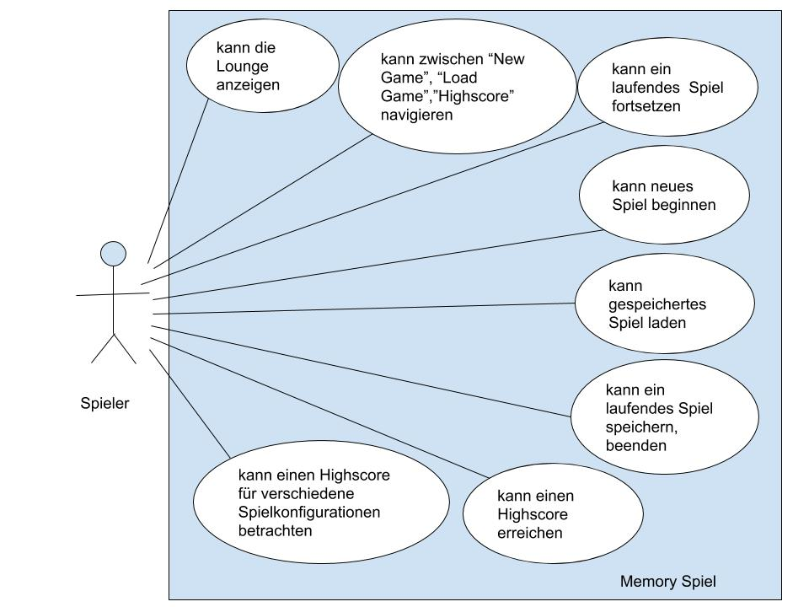
Use Cases
TUM | Stefan Klöss-Schuster, Alexander Ruhl, Vanessa Krohn, Ilias Sulgin, Daria Beck | XML-Praktikum SS2018

Slide 10

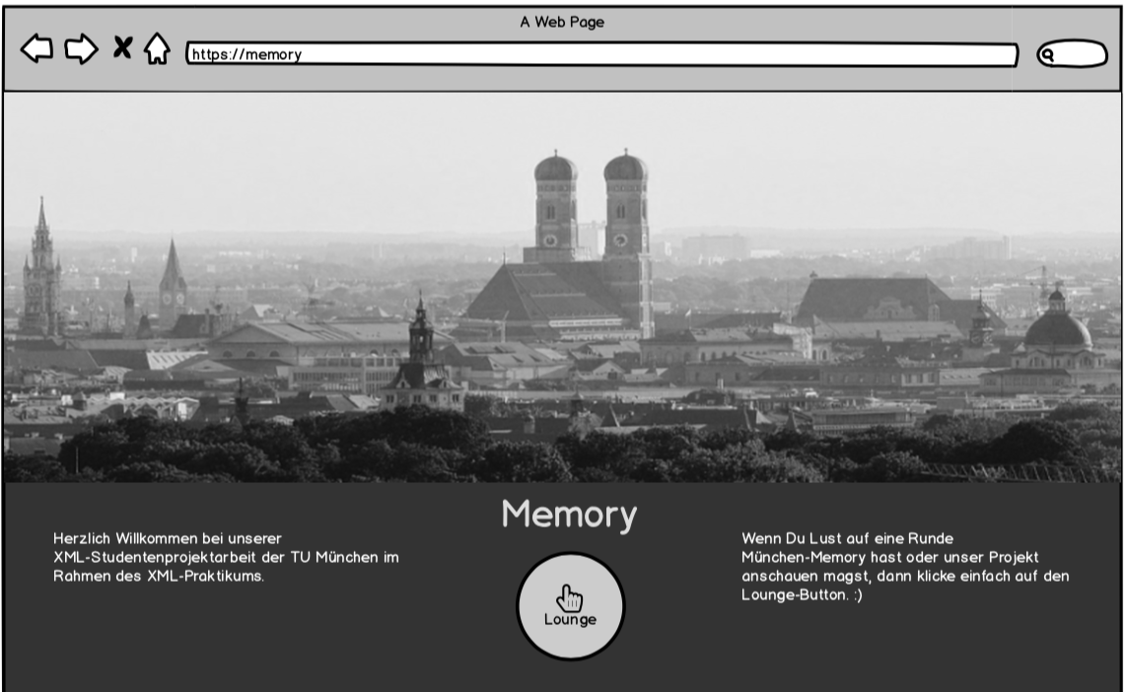
Benutzeroberfläche – Mock-Up
Erstellung mit Balsamiq Cloud
TUM | Stefan Klöss-Schuster, Alexander Ruhl, Vanessa Krohn, Ilias Sulgin, Daria Beck | XML-Praktikum SS2018

Slide 11
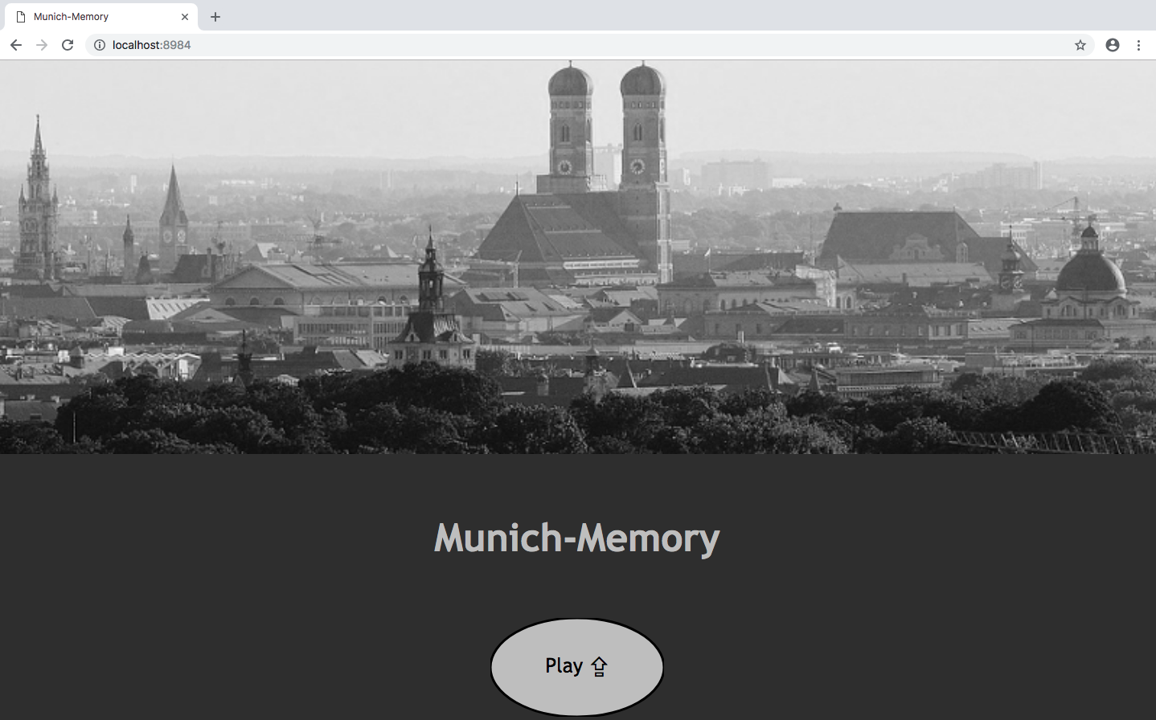
Benutzeroberfläche – Umsetzung
Link: http://localhost:8984/ Browser: Chrome
XML-Dateien mit XHTML und mit eingebettetem SVG und XForms
CSS für die Gestaltung
TUM | Stefan Klöss-Schuster, Alexander Ruhl, Vanessa Krohn, Ilias Sulgin, Daria Beck | XML-Praktikum SS2018

Slide 12
Model-View-Controller-Architektur
TUM | Stefan Klöss-Schuster, Alexander Ruhl, Vanessa Krohn, Ilias Sulgin, Daria Beck | XML-Praktikum SS2018

Slide 13
Model-View-Controller-Architektur
View:
User Experience / Interaktionsmöglichkeiten
versenden von HTTP-Requests
HTML5 mit eingebettetem SVG, XForms, XSLTForms
TUM | Stefan Klöss-Schuster, Alexander Ruhl, Vanessa Krohn, Ilias Sulgin, Daria Beck | XML-Praktikum SS2018

Slide 14
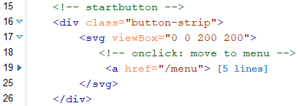
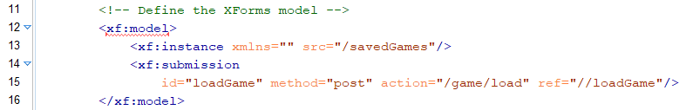
Model-View-Controller-Architektur
Beispiel: HTML5 mit eingebettetem SVG und XForms beim Spiel-laden
TUM | Stefan Klöss-Schuster, Alexander Ruhl, Vanessa Krohn, Ilias Sulgin, Daria Beck | XML-Praktikum SS2018

Slide 15
Model-View-Controller-Architektur
View:
User Experience / Interaktionsmöglichkeiten
versenden von HTTP-Requests
HTML5 mit eingebettetem SVG, XForms, XSLTForms
Controller:
Server API in RESTXQ Annotation
nur Mapping von HTTP-Requests auf XQuery-Methoden
Zugriff auf Funktionalität nur über Controller mit Wrapper-Methoden möglich
TUM | Stefan Klöss-Schuster, Alexander Ruhl, Vanessa Krohn, Ilias Sulgin, Daria Beck | XML-Praktikum SS2018

Slide 16
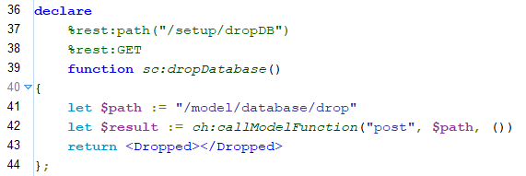
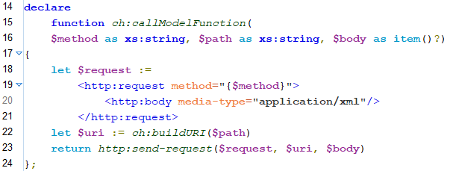
Model-View-Controller-Architektur
Beispiel: Droppen der Datenbank und eine Wrapper Funktionalität
TUM | Stefan Klöss-Schuster, Alexander Ruhl, Vanessa Krohn, Ilias Sulgin, Daria Beck | XML-Praktikum SS2018

Slide 17
Model-View-Controller-Architektur
View:
User Experience / Interaktionsmöglichkeiten
versenden von HTTP-Requests
HTML5 mit eingebettetem SVG, XForms, XSLTForms
Controller:
Server API in RESTXQ Annotation
nur Mapping von HTTP-Requests auf XQuery-Methoden
Zugriff auf Funktionalität nur über Controller mit Wrapper-Methoden möglich
Model:
Funktionalität mit API in RESTXQ Annotation ansprechbar
zwei Schichten: Datenbank und Logik
Datenbank nur über Logik ansprechbar (Ausnahmen vorhanden!)
Logik manipuliert Daten
TUM | Stefan Klöss-Schuster, Alexander Ruhl, Vanessa Krohn, Ilias Sulgin, Daria Beck | XML-Praktikum SS2018

Slide 18
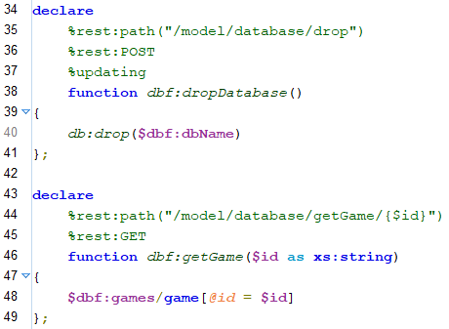
Model-View-Controller-Architektur
Beispiel: Droppen der Datenbank und lesen eines Spielstandes aus der Datenbank
TUM | Stefan Klöss-Schuster, Alexander Ruhl, Vanessa Krohn, Ilias Sulgin, Daria Beck | XML-Praktikum SS2018

Slide 19
Model-View-Controller-Architektur
View:
User Experience / Interaktionsmöglichkeiten
versenden von HTTP-Requests
HTML5 mit eingebettetem SVG, XForms, XSLTForms
Controller:
Server API in RESTXQ Annotation
nur Mapping von HTTP-Requests auf XQuery-Methoden
Zugriff auf Funktionalität nur über Controller mit Wrapper-Methoden möglich
Model:
Funktionalität mit API in RESTXQ Annotation ansprechbar
zwei Schichten: Datenbank und Logik
Datenbank nur über Logik ansprechbar (Ausnahmen vorhanden!)
Logik manipuliert Daten
Ziel: “separation of concerns”
TUM | Stefan Klöss-Schuster, Alexander Ruhl, Vanessa Krohn, Ilias Sulgin, Daria Beck | XML-Praktikum SS2018

Slide 20
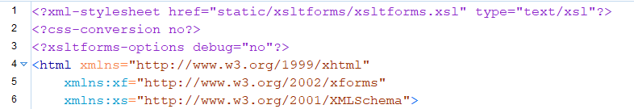
Implementierung der CreateGame-Seite
Implementierung mit XForms ermöglicht Logik auf der Client-Seite und einfaches Senden von XML-codierten Daten im Body des HTTP-Requests
Die Route /createGame wird über das Lobby Menü aufgerufen und liefert die vorgefertigte XForms-Seite createGameXForms.xml zurück
Herkömmliche Browser unterstützen XForms nicht
XSLTForms ermöglicht das Transformieren einer XHTML-Seite, die XForms verwendet, in eine HTML+JavaScript Seite -> Browser Support
Der Browser erkennt die xml-stylesheet Instruktion und transformiert die Seite
TUM | Stefan Klöss-Schuster, Alexander Ruhl, Vanessa Krohn, Ilias Sulgin, Daria Beck | XML-Praktikum SS2018

Slide 21
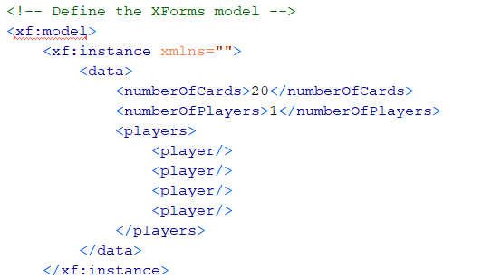
createGameXForms.xml - Instanz
Model Instanz:
Wird über die XForms select Komponenten befüllt
Wird bei einer Submission an die angegebene Route übermittelt
Methode der Submission entscheidet, in welcher Form das geschieht
POST -> Instanz im Body des Requests
GET -> Instanz als Query Parameter serialisiert
TUM | Stefan Klöss-Schuster, Alexander Ruhl, Vanessa Krohn, Ilias Sulgin, Daria Beck | XML-Praktikum SS2018

Slide 22
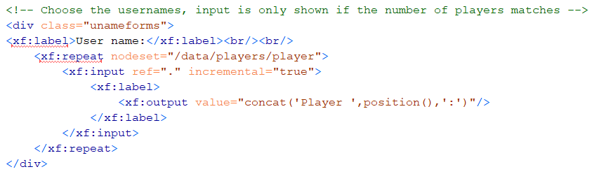
createGameXForms.xml - User names
<xf:repeat> ermöglicht das Iterieren über nodesets in der Instanz
ref=”.” gibt an, dass der Input an den aktuellen Knoten der Iteration gebunden wird
<xf:input> erzeugt eine einfache Texteingabe
<xf:label> setzt das Label der Inputkomponente
<xf:output> ermöglicht berechnete Ausgaben
TUM | Stefan Klöss-Schuster, Alexander Ruhl, Vanessa Krohn, Ilias Sulgin, Daria Beck | XML-Praktikum SS2018

Slide 23
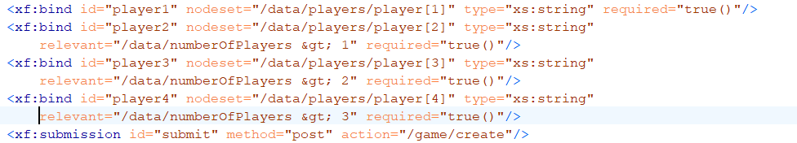
createGameXForms.xml - Bindings
<xf:bind> ermöglicht Eigenschaften für bestimmte Knoten der Instanz festzulegen
required bestimmt, ob ein Wert in dem Knoten benötigt wird
relevant ermöglicht das konditionelle Darstellen von Komponenten, die an das entsprechende nodeset gebunden wurden.
Reihenfolge: Relevant? dann wird required überprüft
Mit Hilfe von relevant werden nur die username Inputs angezeigt die zu der gewählten numberOfPlayers passt
<xf:submission> definiert eine HTTP-Request
TUM | Stefan Klöss-Schuster, Alexander Ruhl, Vanessa Krohn, Ilias Sulgin, Daria Beck | XML-Praktikum SS2018

Slide 24
Spielzustand generieren
Submit der createGameXForms Seite sendet ein HTTP-POST an die Route /game/create
Route ist mit RESTXQ an die Funktion gc:createGame im gameController.xqm gebunden
Body wird über die REST-API des Models, /model/game/create, an die Model-Funktion gco:createGame im gameConstructor.xqm weitergeleitet
Response enthält den neuen XML-codierten Spielzustand
Wird über die Datenbank REST-API, /model/database/createGame, in der Datenbank gespeichert
Weiterleitung zur Spielseite /game/{$gameId} über web:redirect
Browser zeigt hier nach der Weiterleitung die falsche URL an, Grund noch unbekannt
TUM | Stefan Klöss-Schuster, Alexander Ruhl, Vanessa Krohn, Ilias Sulgin, Daria Beck | XML-Praktikum SS2018

Slide 25
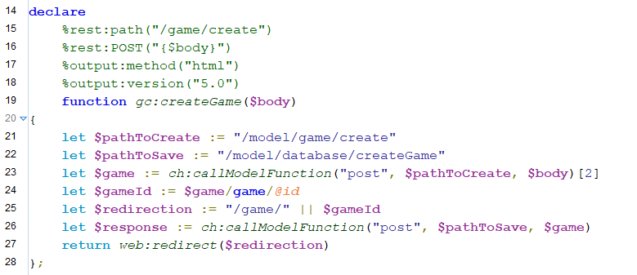
Spielzustand generieren
TUM | Stefan Klöss-Schuster, Alexander Ruhl, Vanessa Krohn, Ilias Sulgin, Daria Beck | XML-Praktikum SS2018

Slide 26
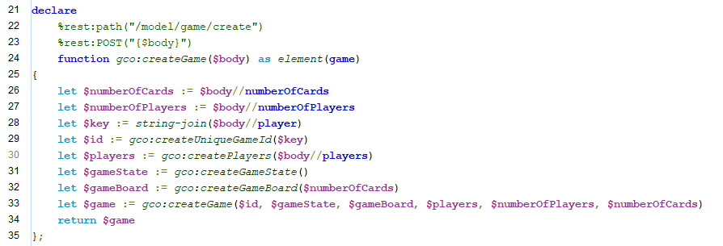
Spielzustand generieren - Model Methoden
Setzt Stück für Stück den Spielzustand zusammen
Funktionale Dekomposition nach UML-Klassen
Gibt das fertige Spiel im Body des Requests zurück
TUM | Stefan Klöss-Schuster, Alexander Ruhl, Vanessa Krohn, Ilias Sulgin, Daria Beck | XML-Praktikum SS2018

Slide 27
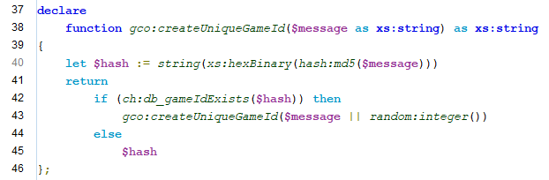
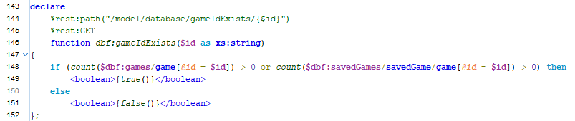
Spielzustand generieren - GameId erstellen
Sicherstellen, dass alle Ids einzigartig sind
Rekursive Funktion:
Hashing der Spielernamen mit Zufallskomponente
Überprüfung, ob die Id bereits in der Datenbank existiert
TUM | Stefan Klöss-Schuster, Alexander Ruhl, Vanessa Krohn, Ilias Sulgin, Daria Beck | XML-Praktikum SS2018

Slide 28
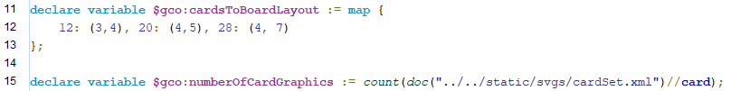
Spielzustand generieren - Karten Auswahl
Ziel:
Zufällige Positionen der Karten auf dem Spielbrett
Zufällige Kartenmotive ausgewählt
Mapping von Kartenzahl auf BoardLayout statisch -> generisch wäre besser
XML-Datei /static/svgs/cardSet.xml enthält die Grafikdatei Namen für die Karten -> Alle Karten-Bilder müssen hier definiert werden
TUM | Stefan Klöss-Schuster, Alexander Ruhl, Vanessa Krohn, Ilias Sulgin, Daria Beck | XML-Praktikum SS2018

Slide 29
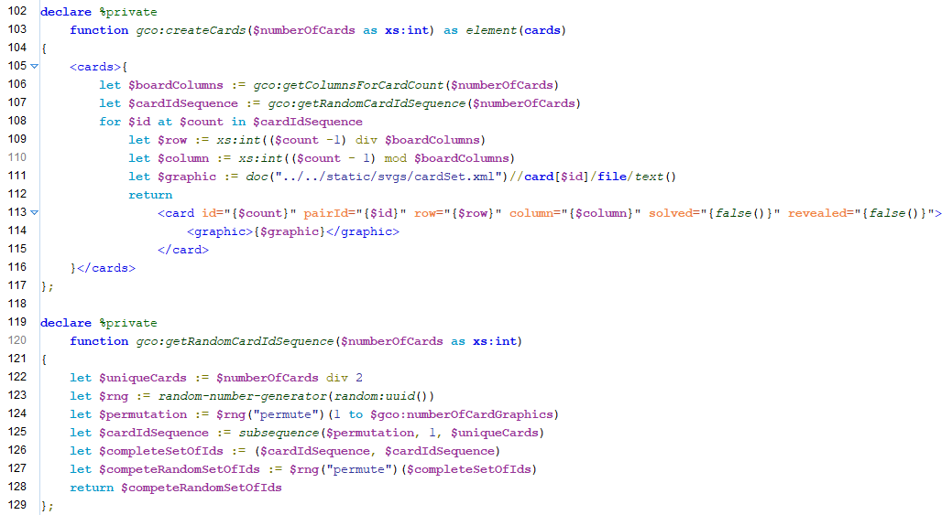
Spielzustand generieren - Karten Auswahl
TUM | Stefan Klöss-Schuster, Alexander Ruhl, Vanessa Krohn, Ilias Sulgin, Daria Beck | XML-Praktikum SS2018

Slide 30
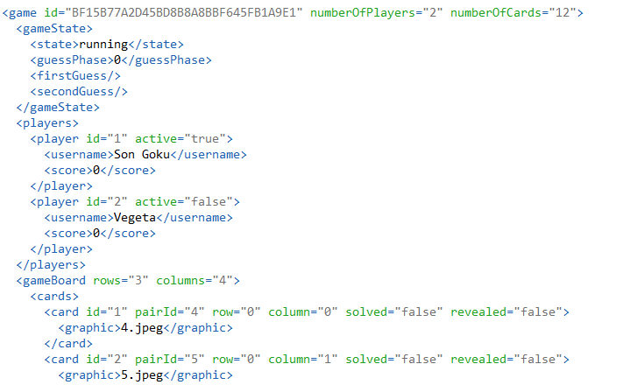
XML-codierten Spielzustand
...
TUM | Stefan Klöss-Schuster, Alexander Ruhl, Vanessa Krohn, Ilias Sulgin, Daria Beck | XML-Praktikum SS2018

Slide 31
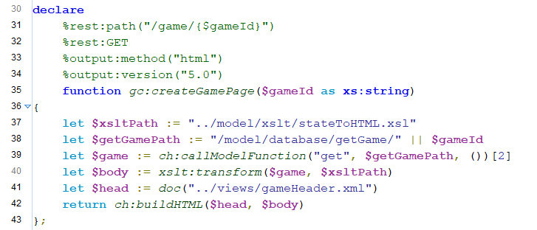
View aus dem Spielzustand generieren
Fertiger Spielzustand ist in der Datenbank gespeichert
Die Spiel-Seite ist über die GET-Route /game/{$gameId} erreichbar
Spielzustand aus der Datenbank auslesen
XSLT-Transformation vornehmen
Fertige HTML5 Seite über HTTP-Response an den Client geben
TUM | Stefan Klöss-Schuster, Alexander Ruhl, Vanessa Krohn, Ilias Sulgin, Daria Beck | XML-Praktikum SS2018

Slide 32
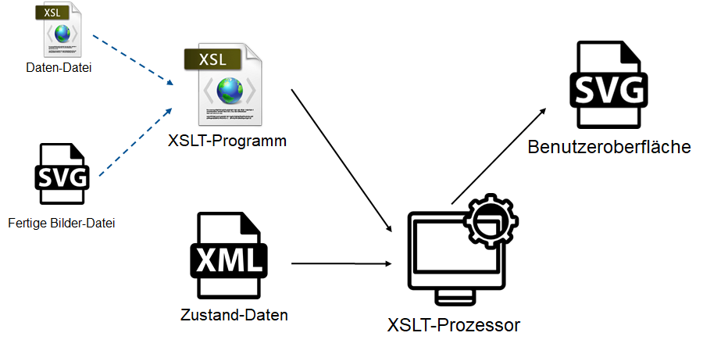
Ablauf der XSLT-Transformation
TUM | Stefan Klöss-Schuster, Alexander Ruhl, Vanessa Krohn, Ilias Sulgin, Daria Beck | XML-Praktikum SS2018

Slide 33
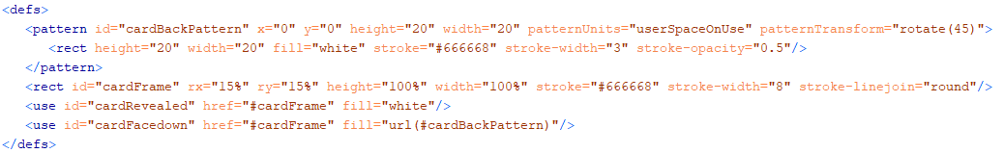
XSLT-Transformation: Bilder Datei
Fertige Bilder Datei static/svgs/svgGameElements.svg besteht aus Karten-Grafiken, die in einem <defs> Tag definiert sind
Wurde ebenfalls über eine XSLT-Transformation bei Setup erzeugt
svgTemplates.xsl enthält Karten Templates die mit Variablen aus xsltParameters.xsl parametrisiert sind.
Vorteil:
Vollständige Parametrisierung der Karten-Designs
Ermöglicht schnelles Ändern der Grafiken
Wird über <xsl:copy-of> in das HTML eingebunden
TUM | Stefan Klöss-Schuster, Alexander Ruhl, Vanessa Krohn, Ilias Sulgin, Daria Beck | XML-Praktikum SS2018

Slide 34
XSLT-Transformation: stateToHTML
Das XSLT-Programm stateToHTML.xsl generiert den Body einer HTML-Seite aus dem Spielzustand
xsltParameters.xsl wird ebenfalls eingebunden zur Parametrisierung
xsltParameters.xsl enthält Hilfsfunktionen zum Berechnen des Layouts
Von beiden XSLT-Programmen verwendet -> Konsistent
Programmierstil entspricht Pull-Prinzip -> Das Ergebnis-Skelett ist vorgegeben
Zwei svg-Container: Spieltisch und Benutzerinformationen
Dynamische Kartengröße je nach Anzahl der Karten
Iteration über Karten und Spieler mit <xsl:for-each>
Fallunterscheidung (Karten offen / verdeckt) (Spieler aktiv / inaktiv) mit <xsl:choose> <xsl:if> <xsl:otherwise>
TUM | Stefan Klöss-Schuster, Alexander Ruhl, Vanessa Krohn, Ilias Sulgin, Daria Beck | XML-Praktikum SS2018

Slide 35
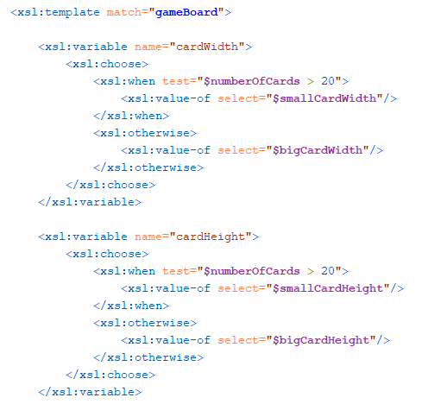
stateToHTML - Card Template
TUM | Stefan Klöss-Schuster, Alexander Ruhl, Vanessa Krohn, Ilias Sulgin, Daria Beck | XML-Praktikum SS2018

Slide 36
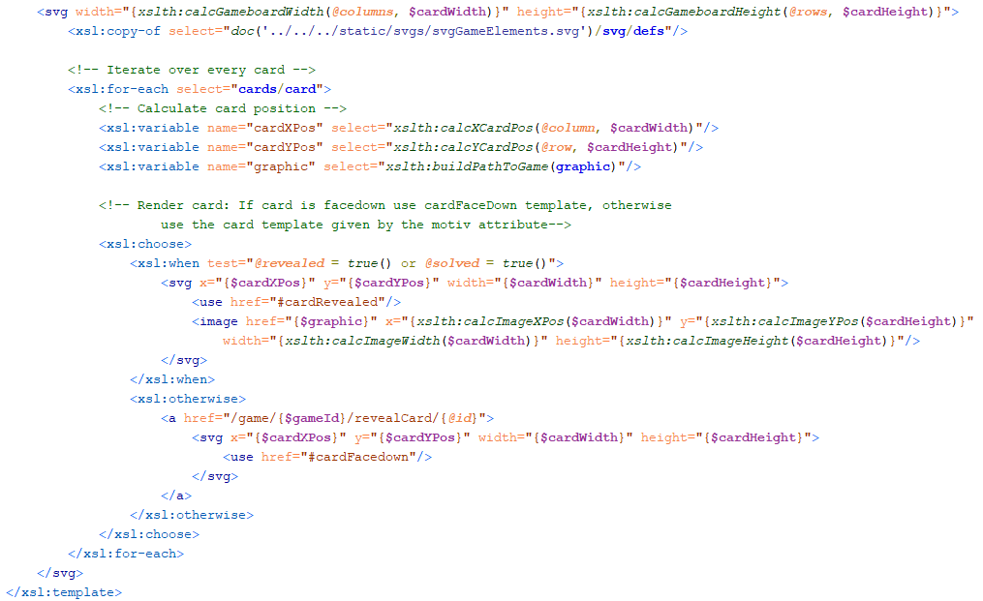
stateToHTML - Card Template
TUM | Stefan Klöss-Schuster, Alexander Ruhl, Vanessa Krohn, Ilias Sulgin, Daria Beck | XML-Praktikum SS2018

Slide 37
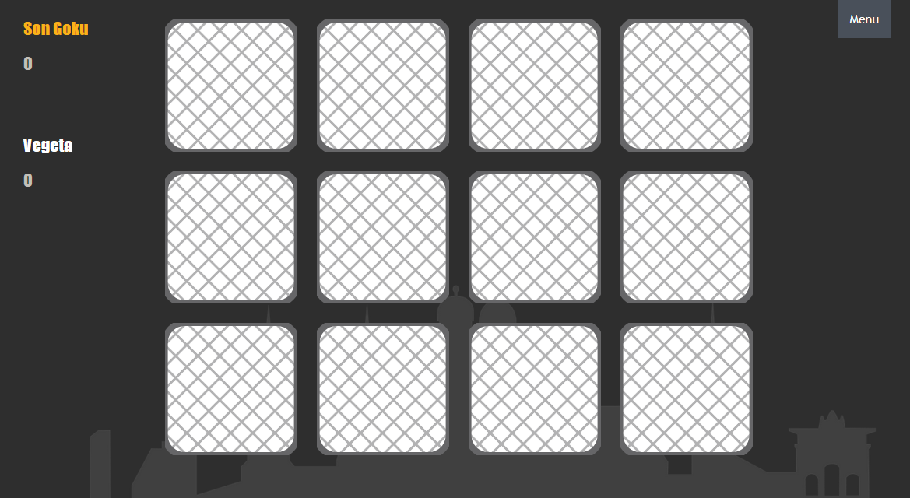
Ergebnis der XSLT-Transformation
TUM | Stefan Klöss-Schuster, Alexander Ruhl, Vanessa Krohn, Ilias Sulgin, Daria Beck | XML-Praktikum SS2018

Slide 38
Veränderung des Spielzustands - Controller
Jede Karte ist mit einem Link versehen, der ein HTTP-GET an die Route /game/{$gameId}/revealCard/{$cardId} sendet
<a> wird verwendet, da ansonsten Karten-SVG nicht klickbar
Bei jeder Interaktion wird ein HTTP-Request versendet -> Reloads
Die Route ist mit RESTXQ an die Function gc:revealCard im gameController.xqm gebunden
Aufgaben:
Model-Funktion, welche den Spielzustand ändert, über die REST-API aufrufen. Route: /model/{$gameId}/revealCard/{$cardId}
Veränderten Spielzustand in der Datenbank speichern
Überprüfen, ob das Spiel zu Ende ist:
Falls ja, Spiel aus der Datenbank löschen, Highscore Update Model-Funktion über REST aufrufen und zur Lobby weiterleiten
Falls nein, Weiterleitung zu /game/{$gameId}, um erneut über das XSLT-Programm die View zu generieren
TUM | Stefan Klöss-Schuster, Alexander Ruhl, Vanessa Krohn, Ilias Sulgin, Daria Beck | XML-Praktikum SS2018

Slide 39
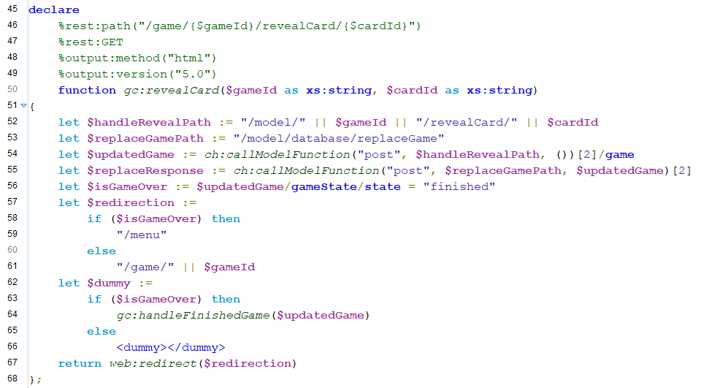
Veränderung des Spielzustands - Controller
TUM | Stefan Klöss-Schuster, Alexander Ruhl, Vanessa Krohn, Ilias Sulgin, Daria Beck | XML-Praktikum SS2018

Slide 40
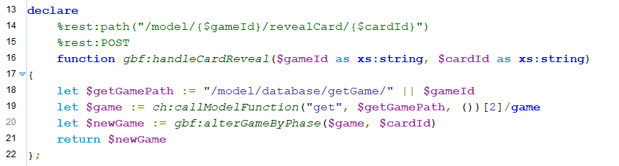
Veränderung des Spielzustands - Model
Die Route /model/{$gameId}/revealCard/{$cardId} wird an die Funktion gbf:handleCardReveal im gameBoardFunctions.xqm gebunden.
Aufgaben:
Spielzustand aus der Datenbank auslesen
Spielzustand modifizieren, abhängig von Tipp des Spielers und dem aktuellen Zustand des Spiels
Modifizierten Spielzustand im Body der HTTP-Response an den Controller zurückgeben
TUM | Stefan Klöss-Schuster, Alexander Ruhl, Vanessa Krohn, Ilias Sulgin, Daria Beck | XML-Praktikum SS2018

Slide 41
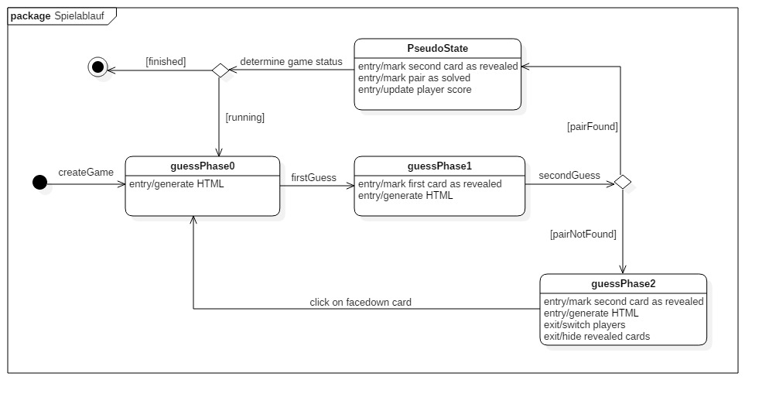
Veränderung des Spielzustands - Model
Folgendes UML Zustandsdiagramm zeigt die Phases, die ein Spiel durchläuft:
TUM | Stefan Klöss-Schuster, Alexander Ruhl, Vanessa Krohn, Ilias Sulgin, Daria Beck | XML-Praktikum SS2018

Slide 42
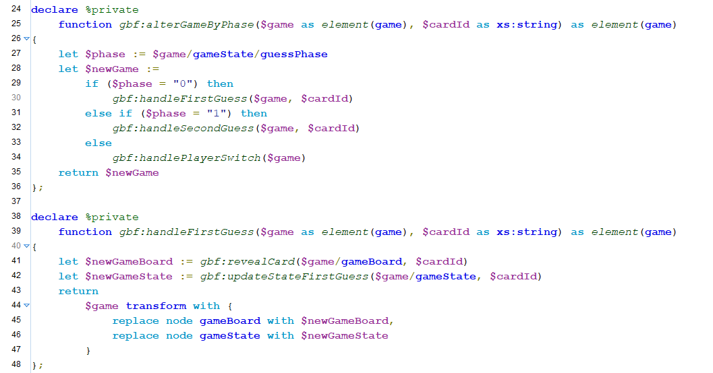
Veränderung des Spielzustands - Model
TUM | Stefan Klöss-Schuster, Alexander Ruhl, Vanessa Krohn, Ilias Sulgin, Daria Beck | XML-Praktikum SS2018

Slide 43
Spiel speichern - Controller
Ein Spiel kann über das Ingame-Menü gespeichert werden
Bei Klick auf den entsprechenden Menü-Eintrag:
HTML-Dialog wird geöffnet
Eingabe des Spiel Namens
Eingabe eines Passworts
Keine Validierung momentan
Über den Button “Confirm” wird die POST-Route /gameMenu/saveGame aufgerufen, welche an die Funktion gmc:saveGame im gameMenuController.xqm gebunden ist.
Aufgaben
Umwandeln der Forms Parameter in eine XML-Darstellung
Aufruf der entsprechenden Model-Funktion, um das Spiel zu speichern
TUM | Stefan Klöss-Schuster, Alexander Ruhl, Vanessa Krohn, Ilias Sulgin, Daria Beck | XML-Praktikum SS2018

Slide 44
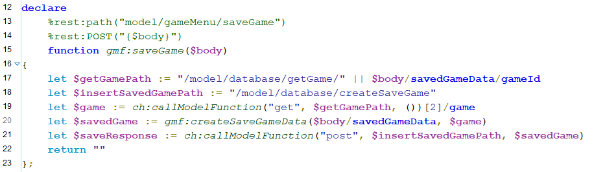
Spiel speichern - Model
Die Model-Funktion ist über die POST-Route /model/gameMenu/saveGame erreichbar
Aufgaben
Spielzustand aus der Datenbank auslesen
Neue einzigartige GameId generieren
XML-codiertes savedGame generieren und in der DB speichern
TUM | Stefan Klöss-Schuster, Alexander Ruhl, Vanessa Krohn, Ilias Sulgin, Daria Beck | XML-Praktikum SS2018

Slide 45
Highscore Speichern - Model
Speichern des Highscores benötigt keine Controller Funktion -> Wird automatisch aufgerufen, wenn das Spiel beendet ist
Model-Funktion hf:saveHighscores im highscoreFunctions.xqm ist über die POST-Route /model/highscore/save erreichbar
Anzahl der gespeicherten Scores für eine Kartenkonfiguration ist durch die globale Variable $hf:highscoreLimit := 20 festgelegt
Aufgabe:
Scores aus dem beendeten Spiel in das Highscore Format bringen
Diese Highscores mit den aktuellen Highscores vermischen
Alte Highscores aus der Datenbank löschen
Highscores sortieren und die besten $hf:highscoreLimit Highscores in der Datenbank speichern
TUM | Stefan Klöss-Schuster, Alexander Ruhl, Vanessa Krohn, Ilias Sulgin, Daria Beck | XML-Praktikum SS2018

Slide 46
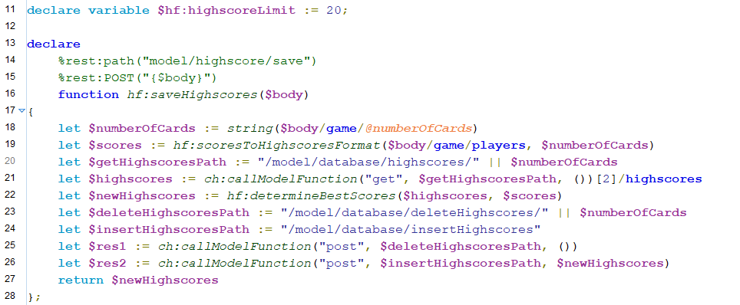
Highscore Speichern - Model
TUM | Stefan Klöss-Schuster, Alexander Ruhl, Vanessa Krohn, Ilias Sulgin, Daria Beck | XML-Praktikum SS2018

Slide 47
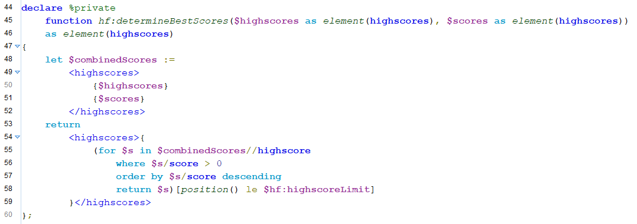
Highscore Speichern - Model
TUM | Stefan Klöss-Schuster, Alexander Ruhl, Vanessa Krohn, Ilias Sulgin, Daria Beck | XML-Praktikum SS2018

Slide 48
Bevor es losgehen kann:
“memory” in basex/webapp einfügen
Saxon XSLT Processor in basex/lib/custom einbinden
XSLT-Forms in basex/webapp/static einbinden
SVGs, Images und CSS Ordner in basex/webapp/static einfügen
Basex starten
Datenbank erstellen: REST-Route “/setup/createDB”
Erfolgreich ? ----> Weiterleitung auf Startseite
SVG-Karten Definitionen : REST-Route “/setup/initSvg”
Erfolgreich ? -----> Rückmeldung + static/svgs/svgGameElements.svg

Slide 49
Demo
TUM | Stefan Klöss-Schuster, Alexander Ruhl, Vanessa Krohn, Ilias Sulgin, Daria Beck | XML-Praktikum SS2018

Slide 50
Dokumentation – DocBook
TUM | Stefan Klöss-Schuster, Alexander Ruhl, Vanessa Krohn, Ilias Sulgin, Daria Beck | XML-Praktikum SS2018

Slide 51
Fazit - Allgemeines zur Organisation
Allgemeines
Zur Versionsverwaltung des Source Codes wurde Git im Zusammenspiel mit GitHUb verwendet. Entwicklungsprozess - GitFlow
Neue Features wurden in den Feature Branches entwickelt.
Bei Fertigstellung eines Features wurde ein Pull-Request erstellt und nach einem Review und Test durch einen zweiten Entwickler in den Master Branch gemerged.
Kommunikation via unsere Whatsapp Gruppe hat bestens funktioniert
Alle Fragen konnten schnellstmöglich geklärt werden
Während des Semesters wurden ein paar Meetings geplant, um den Arbeitsablauf zu besprechen. Restliche Arbeit erfolgte remote.
Wir haben versucht die Aufgaben den Wissenständen gerecht zu verteilen.
TUM | Stefan Klöss-Schuster, Alexander Ruhl, Vanessa Krohn, Ilias Sulgin, Daria Beck | XML-Praktikum SS2018

Slide 52
Fazit - Allgemeines zur Organisation
Probleme und Schwierigkeiten
Es war sehr schwer, die Aufgaben nach Arbeitspaketen zu verteilen.
Haben die Komplexität des Projektes am Ende unterschätzt und sind in Zeitnot geraten.
Hätten mehr Zeit in die Organisation des Projektes investiert
Praktikum
Dadurch dass das Projektziel Programmieren eines Spiels war, hat es uns sehr gut gefallen. Man könnte viel Kreativität beim Design ausüben.
Der vorgegebene Technologie-Stack konnte den Programmier-Horizont deutlich erweitern.
Die regelmäßige Abgabe der Arbeitsblätter hilft Studierenden den Anschluss nicht zu verpassen, da die XML-Technologie aufeinander aufgebaut wird.
Betreuung war sehr gut!
TUM | Stefan Klöss-Schuster, Alexander Ruhl, Vanessa Krohn, Ilias Sulgin, Daria Beck | XML-Praktikum SS2018

Slide 53
Vielen Dank für die Aufmerksamkeit!

Slide 54
Referenzen
SVG, XML, Computer Icon von Autor Freepik über Flaticon.com bezogen
TUM | Stefan Klöss-Schuster, Alexander Ruhl, Vanessa Krohn, Ilias Sulgin, Daria Beck | XML-Praktikum SS2018

